Slide 1
Protocolo dedicado de ecografía transvaginal para el estudio de la endometriosis, mirando mas allá del endometrioma.
Departamento de Radiología, Centro Medico de Penn State Health, Pennsylvania y Departamento de Radiología, Facultad de Medicina de la Universidad de Florida, Jacksonville, Florida.
Publicado en línea: sep 9 2019

Slide 2
Introducción
La precisión y fiabilidad de la Ecografía trans-vaginal (TVS) en la evaluación de la endometriosis han sido bien documentadas. Sin embargo, dada la complejidad de este proceso de la enfermedad, es necesario el uso de un protocolo de TVS dedicado, con operadores con experiencia y conocimiento.
El enfoque sistemático estandarizado desarrollado por el Grupo de Consenso del Análisis Internacional de Endometriosis Profunda (IDEA) involucra cuatro componentes clave en el protocolo de TVS dedicado para endometriosis. Estos cuatro componentes, que abordan las diversas ubicaciones y manifestaciones de la endometriosis, son (a) evaluación del útero y anexos, (b) búsqueda dedicada de DIE, (c) evaluación del signo deslizante y (d) detección de ecografía suave marcadores

Slide 3
Descripción general de los cuatro componentes del protocolo de la Ecografía transvaginal para la endometriosis.

Slide 4
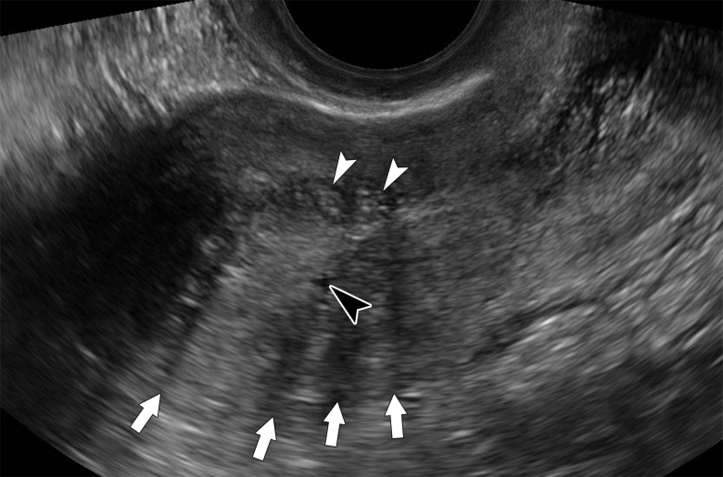
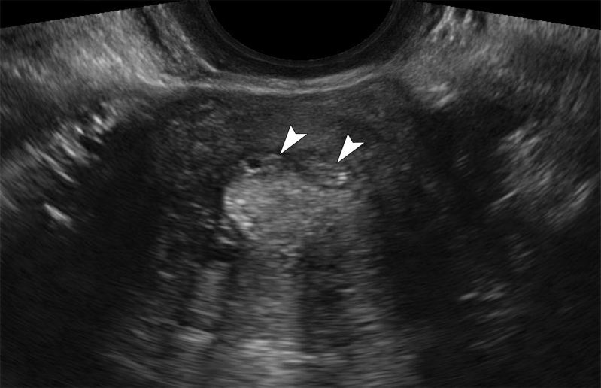
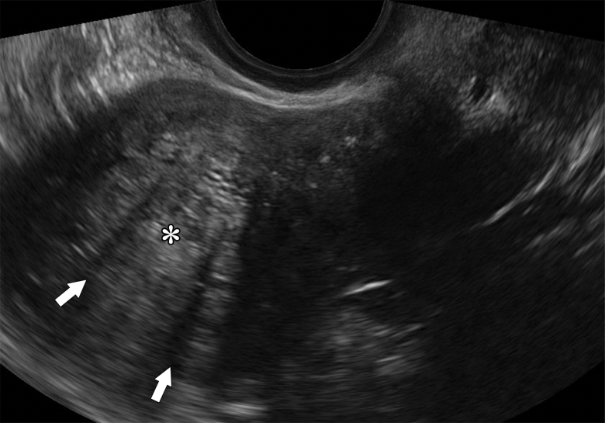
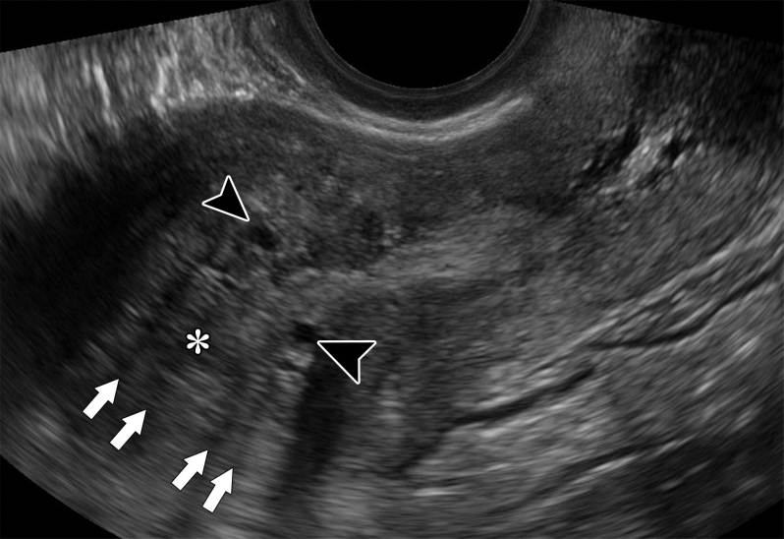
Componente 1: Evaluación del útero y anexos.
A
Útero:
Adenomiosis 20 -30%
Endometriosis infiltrante profunda (DIE) 50%
B
D
C

Slide 5
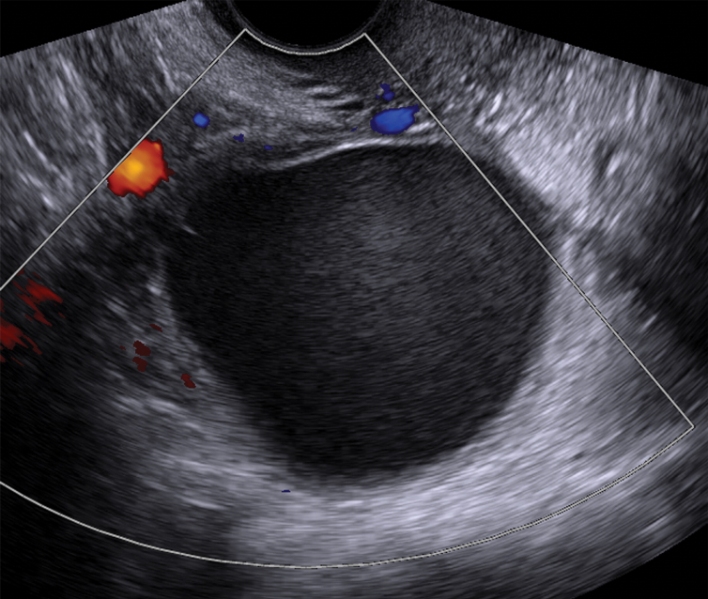
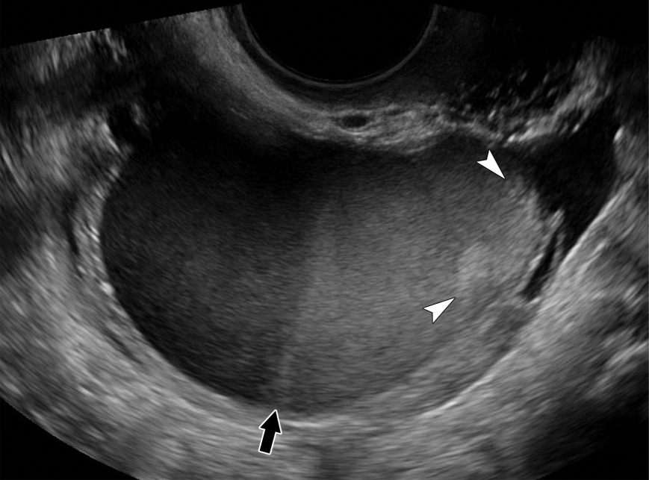
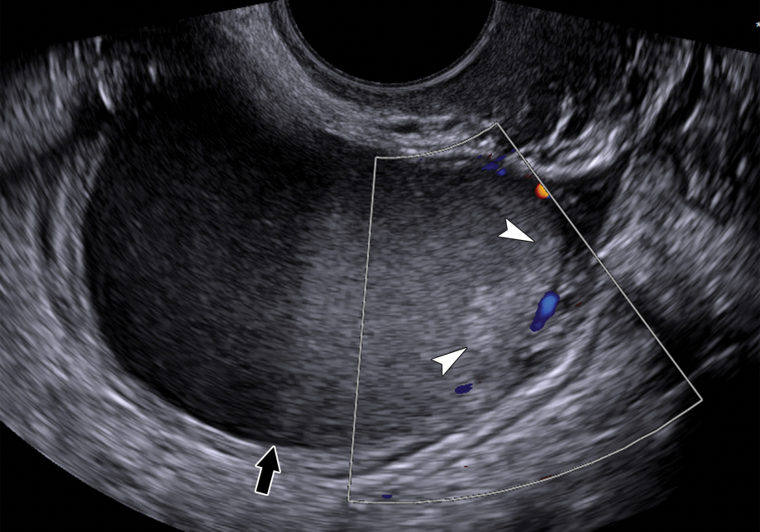
Componente 1: Evaluación del útero y anexos.
A
B
Ovario:
Sitio más frecuente de endometriosis (67%, laparoscopia)
Se presenta como: endometriosis ovárica superficial y endometriomas.
Marcador de gravedad de la enfermedad ya que hasta el 50% de los pacientes cursan con DIE
D
C

Slide 6
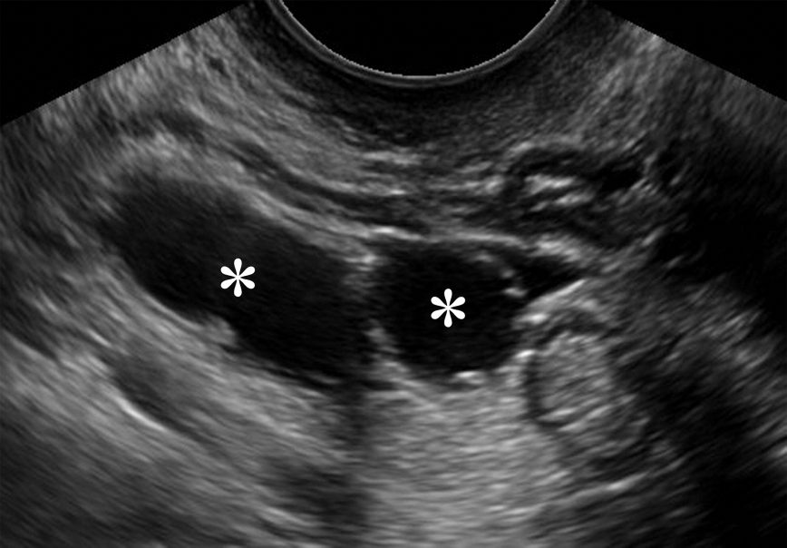
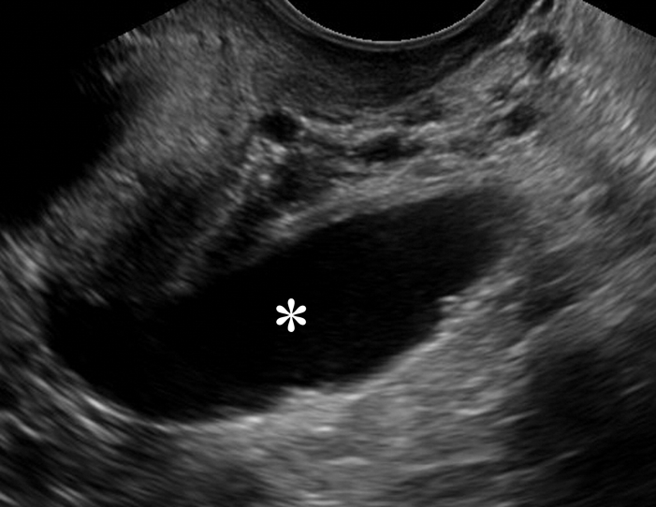
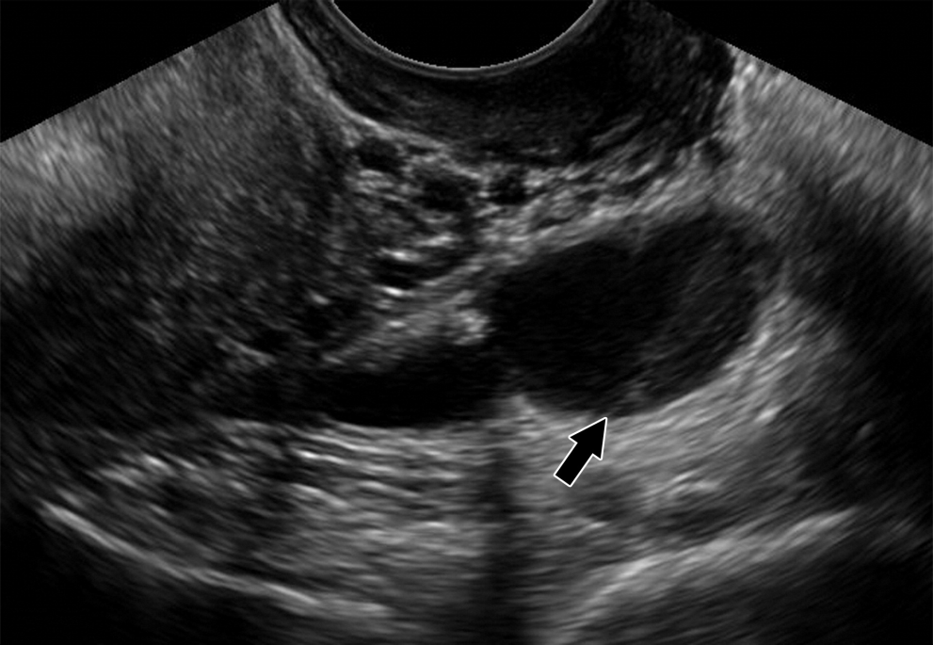
Componente 1: Evaluación del útero y anexos.
Anexos:
Hidrosalpinx
Quiste de inclusión
A
B
C

Slide 7
Componente 1: Evaluación del útero y anexos.

Slide 8
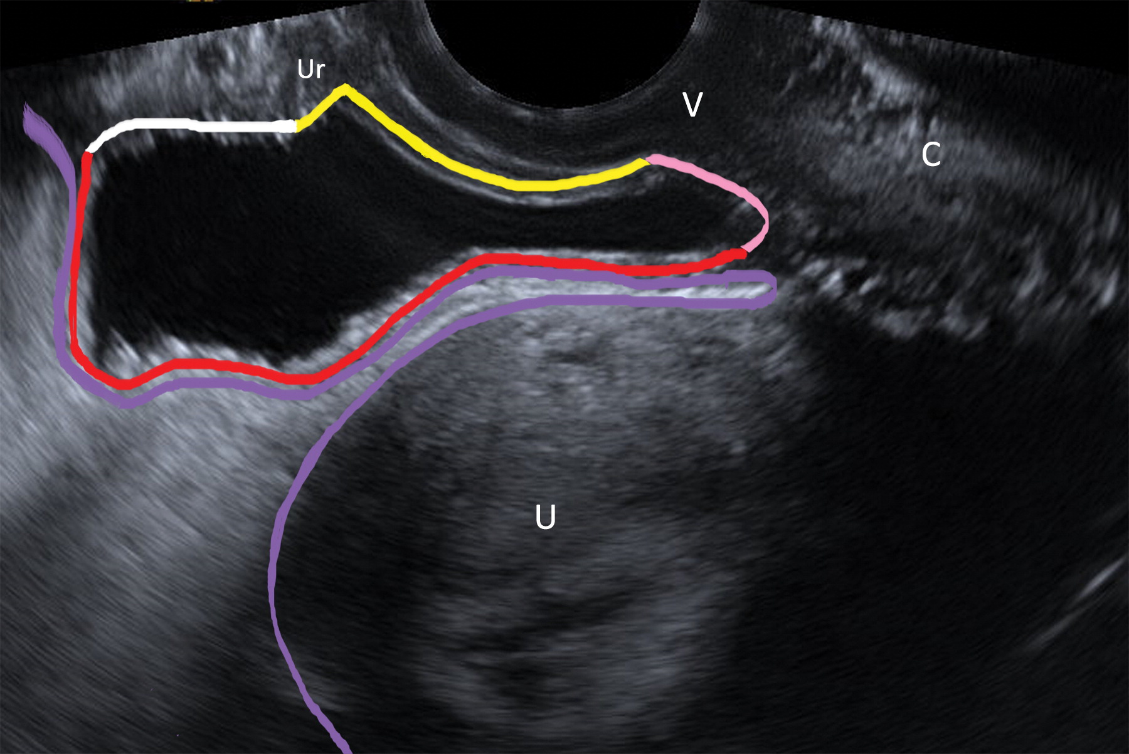
Componente 2: Endometriosis infiltrante profunda
Compartimiento anterior:

Slide 9
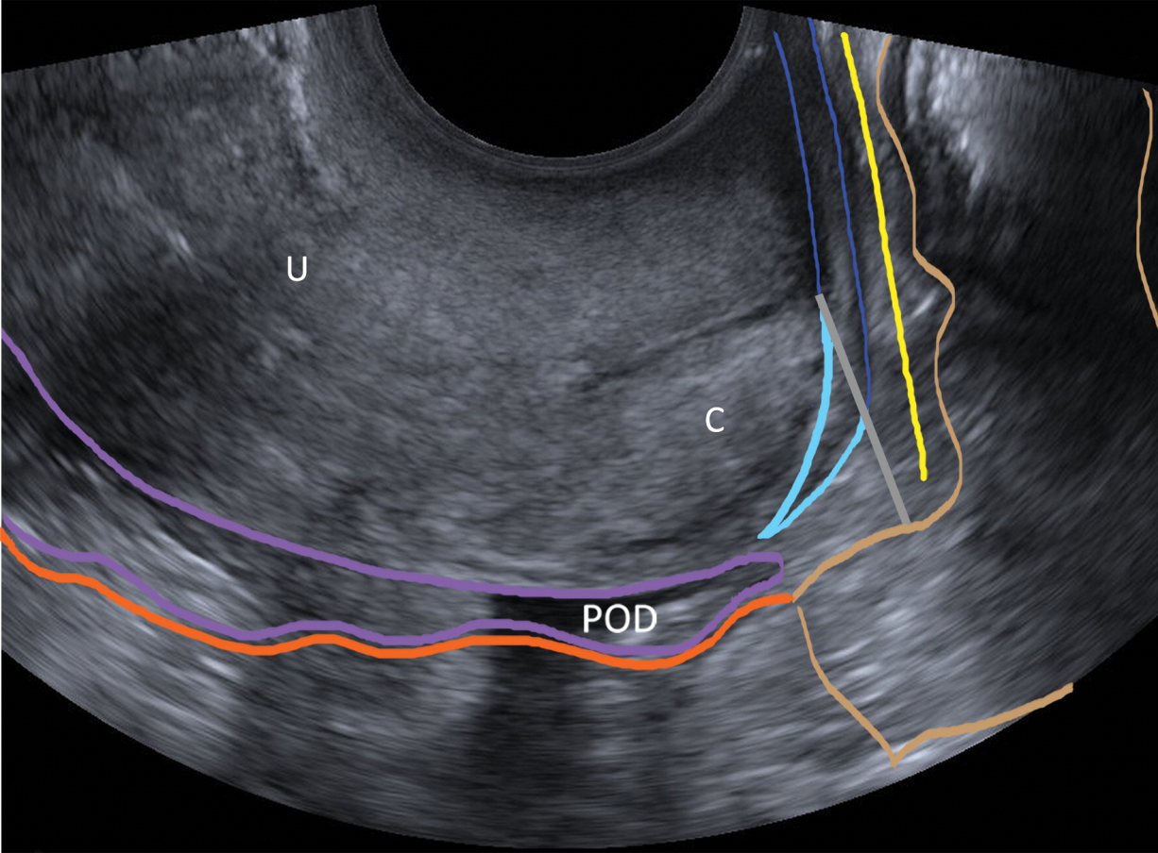
Componente 2: Endometriosis infiltrante profunda
Compartimiento posterior:
A
B

Slide 10
Componente 2: Endometriosis infiltrante profunda
Características:
Detecta en 15% a 30% de los casos.
En la Ecografía, la Endometriosis Infiltrante profunda (DIE), aparece como nódulos hipoecoicos lineales o redondos con bordes lisos o irregulares y sin vascularización interna mínima al Doppler color.

Slide 11
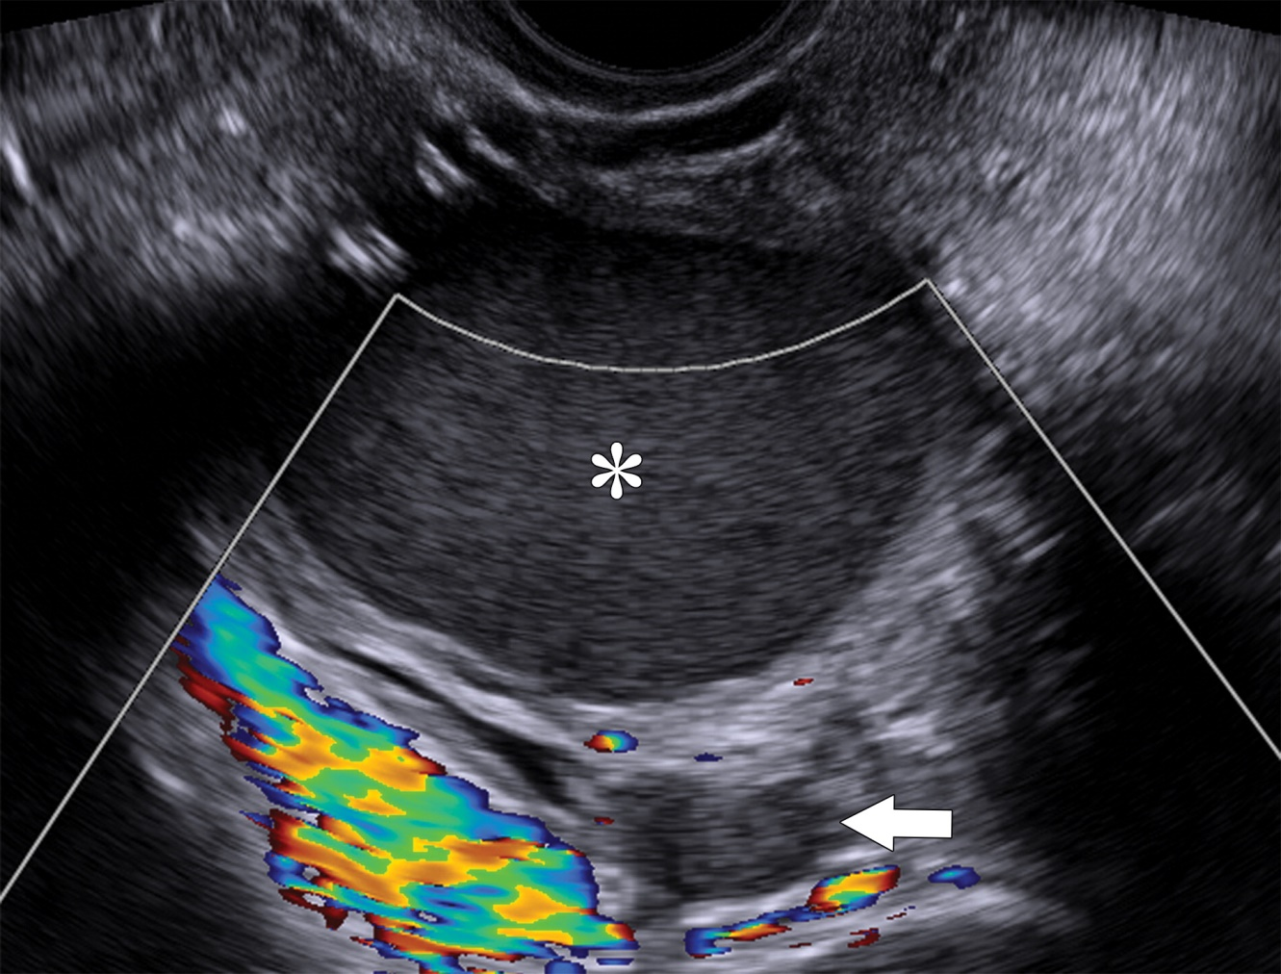
Componente 2: Endometriosis infiltrante profunda
Mujer de 28 años con sangrado vaginal irregular y poscoital con Dg confirmado de endometriosis extensa por laparoscopia. Eco control nodulo de Endometriosis infiltrante profunda posterior.

Slide 12
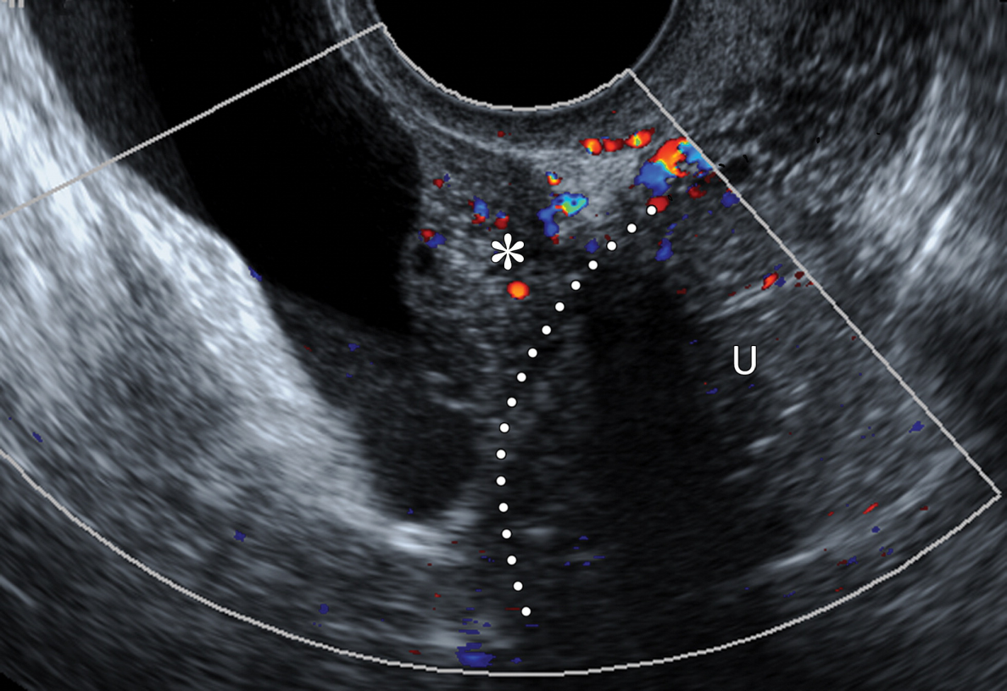
Componente 2: Endometriosis infiltrante profunda
Vejiga:
Es la ubicación más común del DIE del tracto urinario 85% a 90% - Uréter 9% .
DIE uréter Hidronefrosis (Evaluación riñones)
Nódulos en Tabique Rectovaginal (>3 cm) o nódulo en Ligamentos uterosacros grandes Uréter.

Slide 13
Componente 2: Endometriosis infiltrante profunda
Intestino:
El recto y la unión rectosigmoidea la mas afectadas con 70% al 93%.
Es un lugar multifocal.
Características morfológicas típicas:
Nódulo redondo con una extensión cónica o "cola“: Signo "cometa“.
Nódulo con proyecciones en forma de abanico (Submucosa) : Signo "tocado indio“.

Slide 14
Componente 2: Endometriosis infiltrante profunda
Dada la incidencia asociada de DIE multifocal, la detección de un nódulo en el intestino debe provocar una búsqueda amplificada de otros nódulos, particularmente después de la detección de un nódulo rectal.

Slide 15
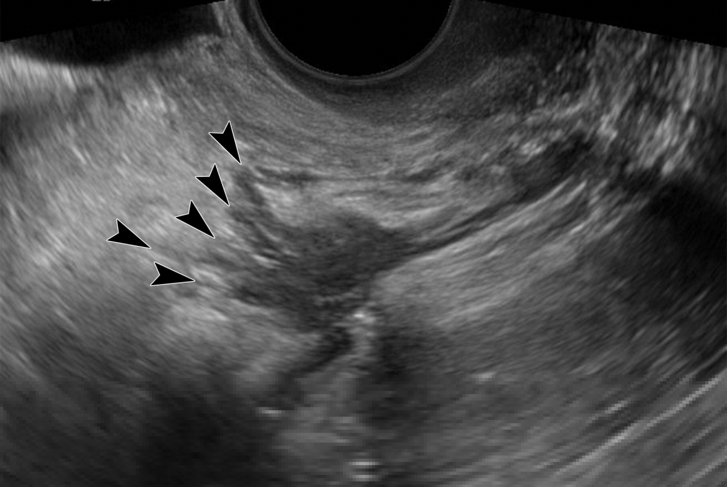
Componente 2: Endometriosis infiltrante profunda

Slide 16
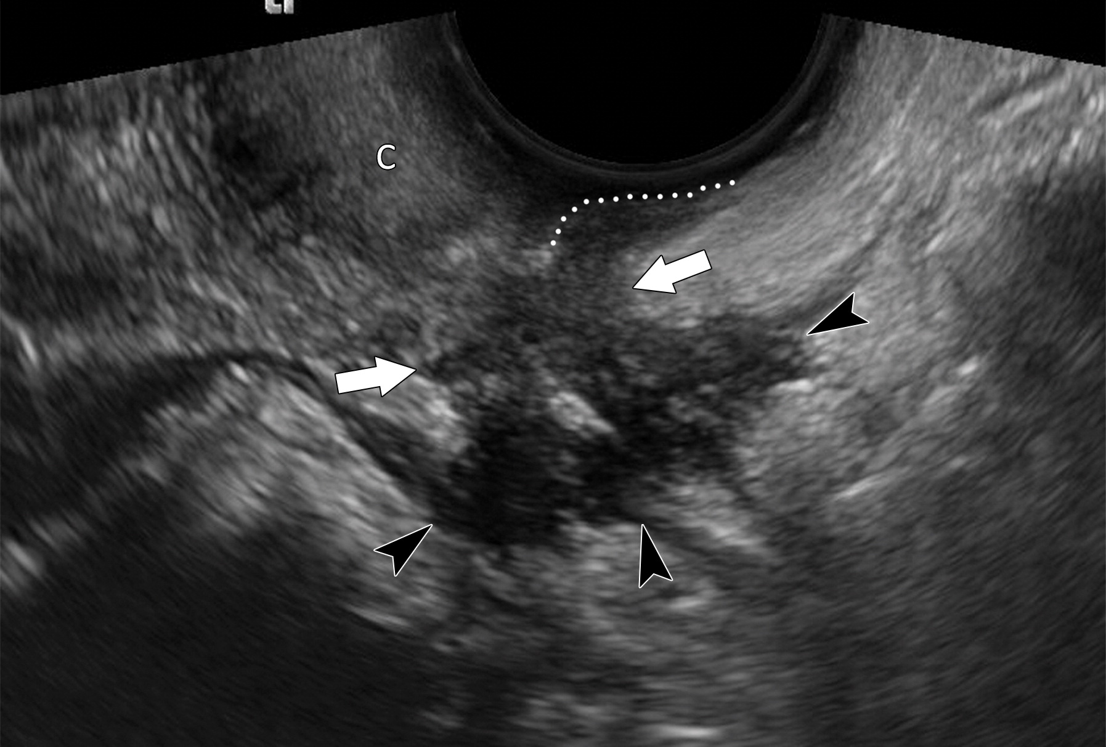
Componente 2: Endometriosis infiltrante profunda
Área recto-vaginal:
La afectación de esta área refleja una etapa severa de la enfermedad y a menudo se asocia con enfermedad en otros lugares.
El Grupo de Consenso divide esta área en dos lugares: el RVS y el fórnix vaginal

Slide 17
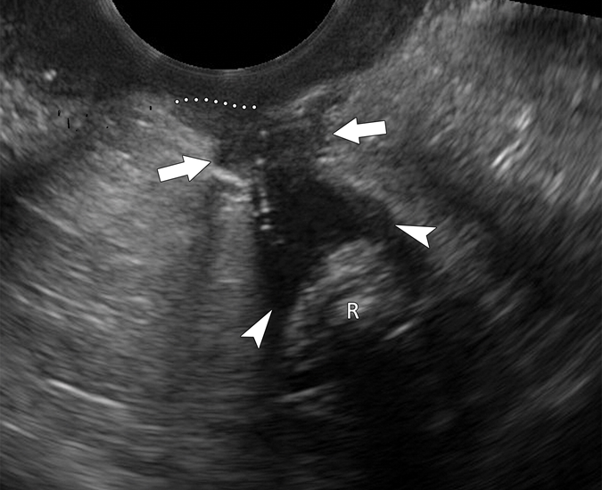
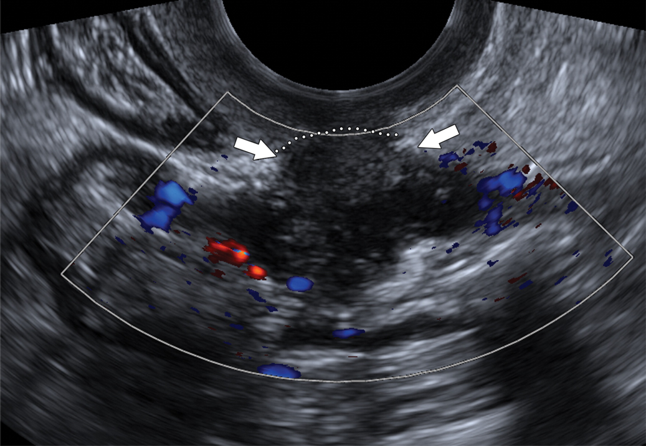
Componente 2: Endometriosis infiltrante profunda

Slide 18
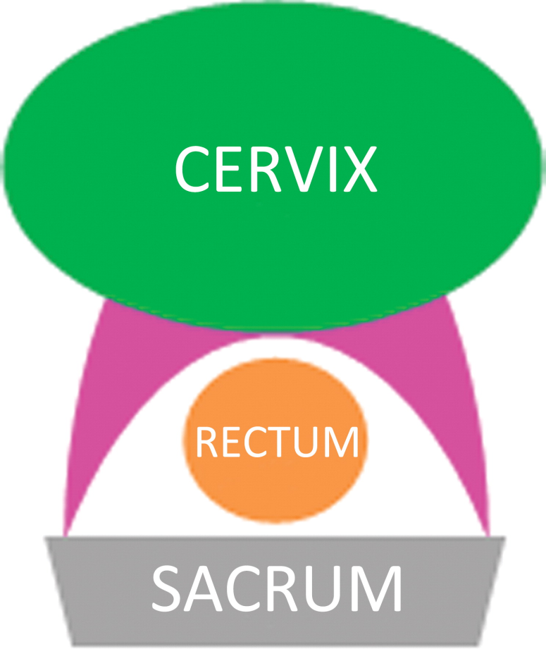
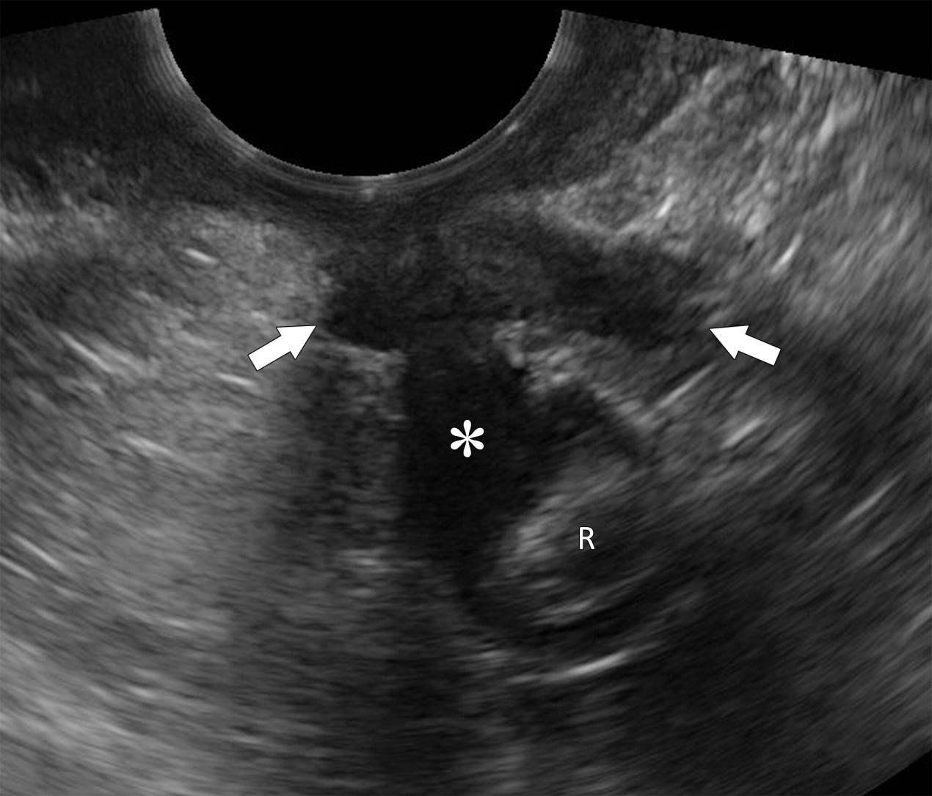
Componente 2: Endometriosis infiltrante profunda
Ligamentos Uterosacros (USL):
Es la ubicación más común de endometriosis infiltrante profunda.
El 83% de las lesiones son lesiones aisladas.
Los USL están involucradas 66% de los pacientes con DIE.

Slide 19
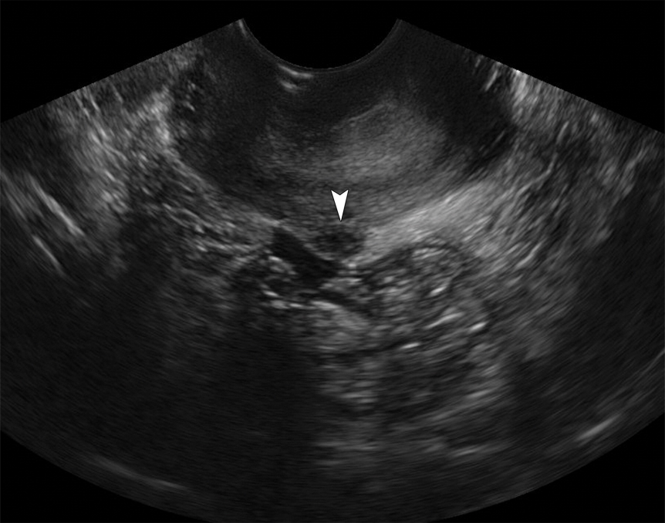
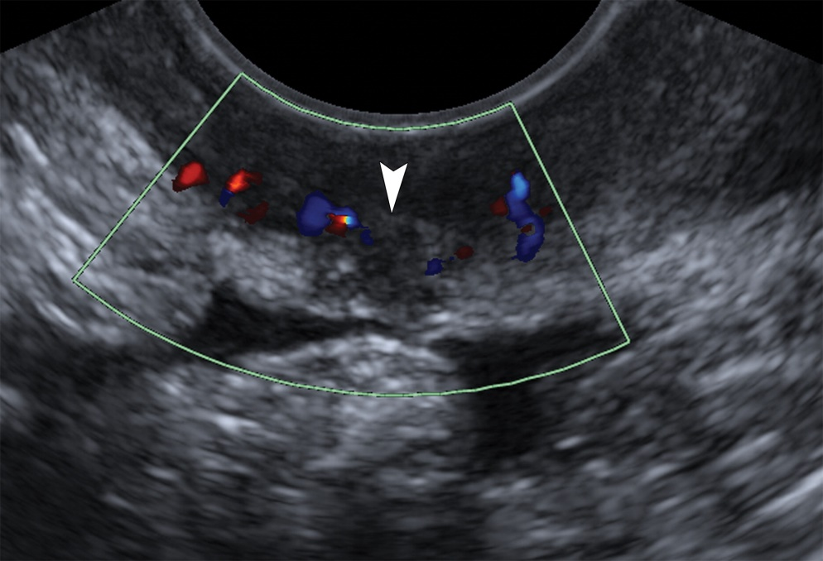
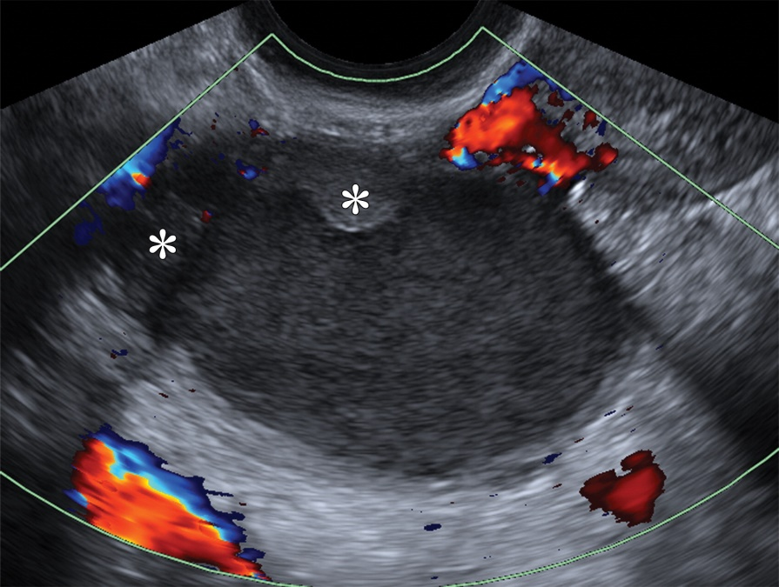
Componente 2: Endometriosis infiltrante profunda
Mujer de 28 años con dolor pélvico intenso, Dg: Endometrioma descubierto por Ecografía , con palpación de un nódulo retrocervical al examen rectal digital.

Slide 20
Componente 3: Evaluación del signo deslizante
La maniobra de signos deslizantes es una evaluación dinámica en tiempo real del Saco de Douglas, para evaluar la presencia o no de obliteración. Evaluando el movimiento del útero en relación con el intestino.
La causa más común de obliteración de fondo de saco de Douglas es DIE rectal y rectosigmoidea.
Un signo de deslizamiento negativo es predictivo de DIE rectal y debe provocar una búsqueda amplificada de DIE intestinal en el compartimento posterior.
Interpretación de la prueba:
POSITIVO (NORMAL) : Deslizamiento de la pared posterior del cuello uterino con respecto a la pared anterior del recto.
VP (-) 93%
NEGATIVO (ANORMAL) : Ausencia de deslizamiento entre las dos interfaces.
S: 83% – 89%
E: 92% – 97%

Slide 21
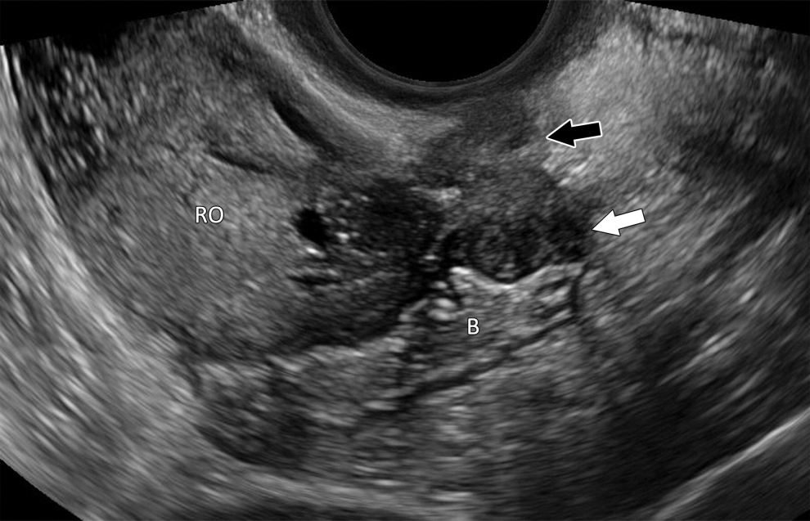
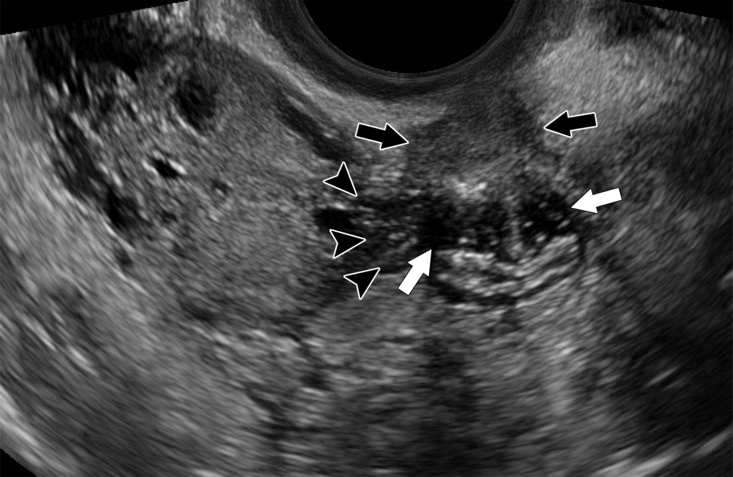
Componente 4: Detección de marcadores suaves.
Los marcadores suaves por Ecografía, son hallazgos subjetivos que indican la presencia de enfermedad pélvica. Estos marcadores incluyen sensibilidad o dolor en el área afectada y disminución de la movilidad ovárica y / o uterina.
Mujer de 37 años con antecedentes de endometriosis grave en estadio, dispareunia y dolor crónico creciente en el cuadrante inferior derecho. Con dolor al examen ecografico.

Slide 22
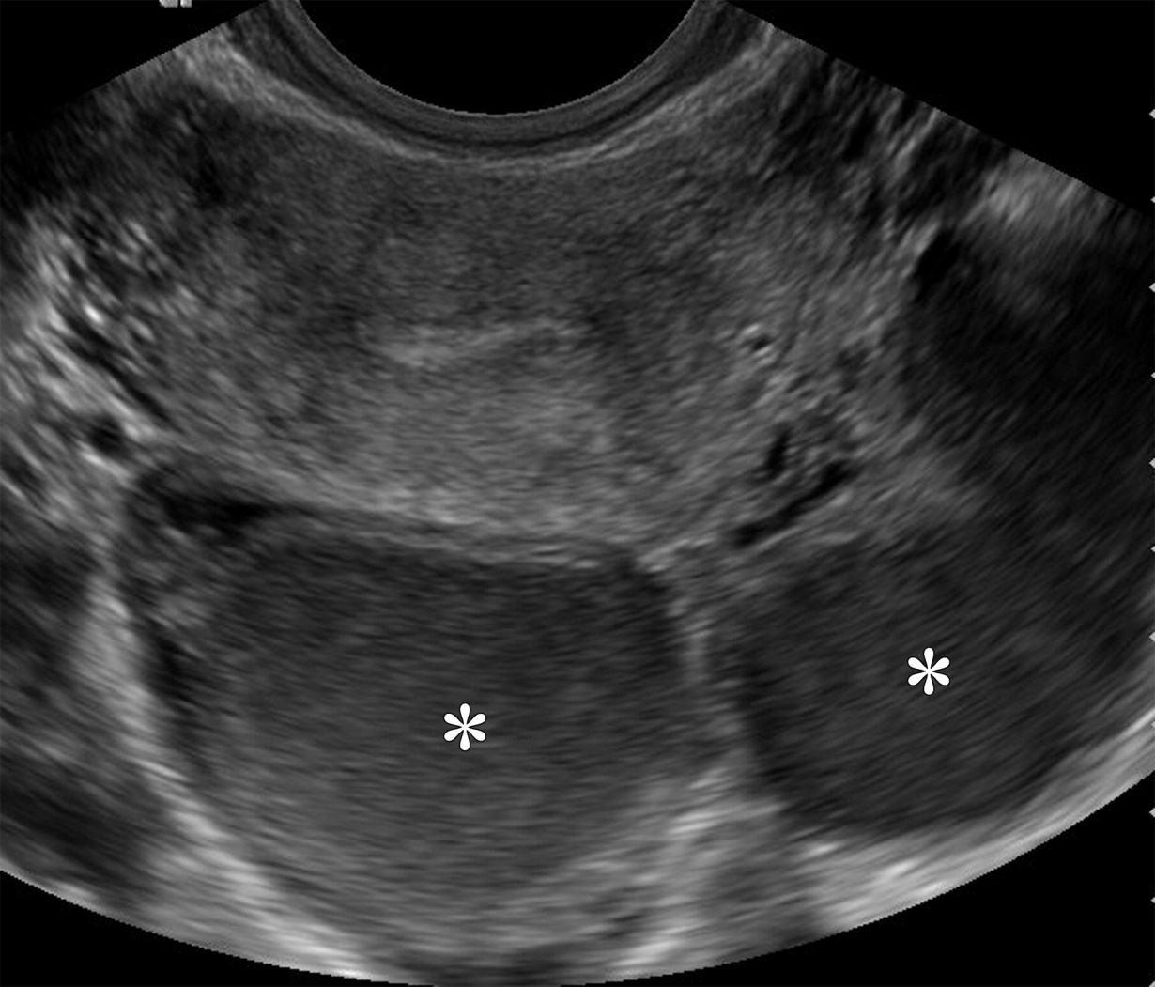
Componente 4: Detección de marcadores blandos.
A
B

Slide 23
Limitaciones de la Ecografía Transvaginal
Requiere operadores con conocimientos y experiencia. Con un record de 40 ecografías al día, para alcanzar el dominio del escaneo en la detección de DIE intestinal y la realización del signo deslizante.
La interpretación del signo deslizante en el fondo uterino resultó ser más difícil, requiriendo más capacitación.
Se requiere de mas tiempo para la realización del examen, tiempo aproximado de 45 minutos es apropiado para un operador.
Limitaciones técnicas: Los factores del paciente (Cirugías previas, el hábito corporal, el vaginismo, el umbral bajo de dolor y el dolor crónico).
La no preparación de la paciente, ya que se presencian artefactos del gas y el contenido intestinal.
El método no es muy sensible para evaluar DIE ureteral, en estos casos la MRI es mas beneficiosa.

Slide 24
Beneficios clínicos
El diagnóstico específico del sitio y la localización de la enfermedad.
El protocolo dedicado de Ecografía transvaginal, beneficioso para la planificación preoperatoria, incluida la determinación del abordaje quirúrgico, la complejidad de la cirugía y la necesidad de subespecialistas.
La presencia de los marcadores suaves ecográficos potencialmente agregan valor en el diagnostico de las pacientes.
La inclusión de una evaluación de marcadores blandos en el protocolo, disminuye potencialmente la necesidad de laparoscopia diagnóstica.

Slide 25
Conclusiones
El protocolo dedicado de Ecografía transvaginal, es la modalidad de imagen primaria para la evaluación de pacientes con sospecha de endometriosis.
El protocolo permite una evaluación precisa de la ubicación, extensión y gravedad de la endometriosis pélvica, para así guiar las decisiones relacionadas con el manejo médico y quirúrgico.
Las características únicas dinámicas y en tiempo real, permiten la adquisición de información que no se puede abordar fácilmente con otras modalidades de imágenes.

Slide 26
GRACIAS !!

